Slide 1






Slide 2

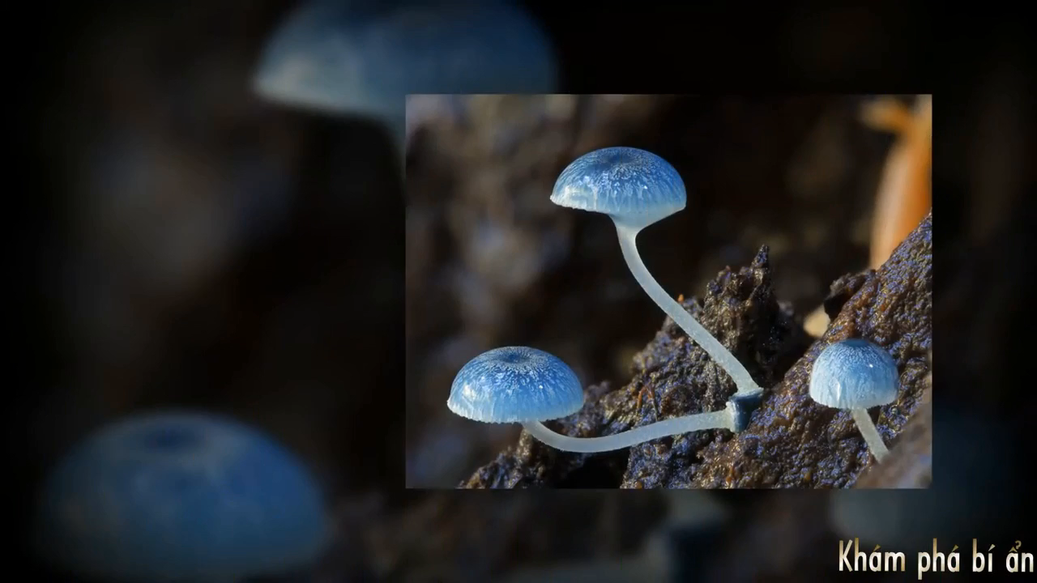

Slide 3


Quan sát video trên, em đã thấy hình ảnh gì?
Em hãy kể những loại nấm mà em đã được ăn?

Slide 4




Thứ … ngày … tháng … năm …
Notes:
Để hiểu rõ, các loại nấm mà các em đã ăn có hình dạng, màu sắc và nơi sống như thế nào? Hôm nay chúng ta sẽ cùng tìm hiểu:

Slide 5


Nhận thức được nấm có hình dạng, kích thước, màu sắc và nơi sống rất khác nhau.
Vẽ được sơ đồ (hoặc sử dụng sơ đồ đã cho) và ghi chú được tên các bộ phận của nấm.
Có ý thức không ăn nấm lạ để phòng tránh ngộ độc.

Slide 6


Slide 7

Hoạt động 1:
Tìm hiểu khái quát về nấm

Slide 8
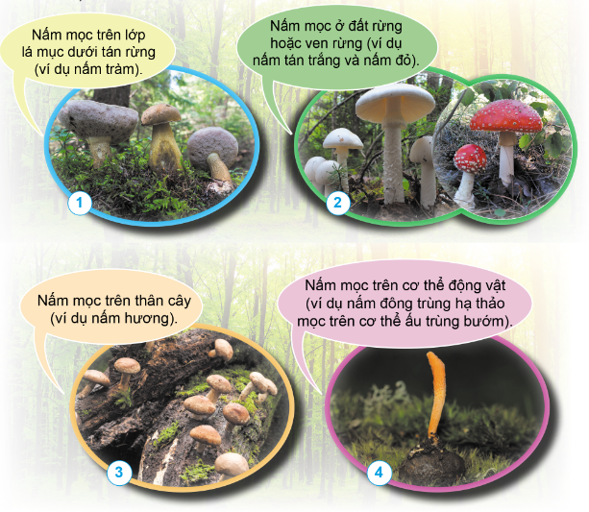
1. Nêu tên, hình dạng, màu sắc và nơi sống của nấm trong các hình 1, 2, 3 và 4.

Slide 9
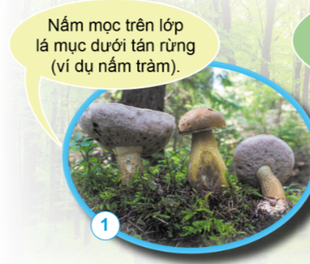
Nấm tràm: thân nấm màu xám, mũ nấm có màu nâu tím, có hình dạng đa dạng, múp míp. Nấm này mọc trên lớp lá mục dưới tán rừng.

Slide 10
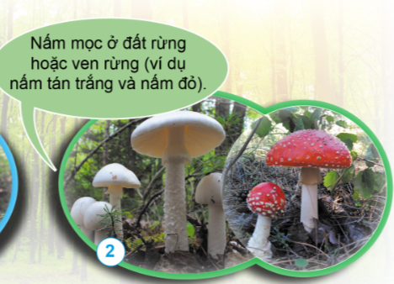
Nấm tán trắng: mũ nấm màu trắng, thân nấm màu trắng và có hình dạng giống chiếc ô
Nấm tán đỏ: mũ nấm màu đỏ, thân nấm màu trắng và có hình dạng giống chiếc ô.
Chúng mọc ở đất rừng hoặc ven rừng.

Slide 11

Nấm hương: có màu xám, hình dáng giống chiếc ô, mọc trên thân cây.

Slide 12

Nấm đông trùng hạ thảo: Thân nấm mọc ra từ côn trùng, phần côn trùng có hình dạng thẳng, thường có màu cam đặc trưng, đầu nấm như lưỡi mác.

Slide 13

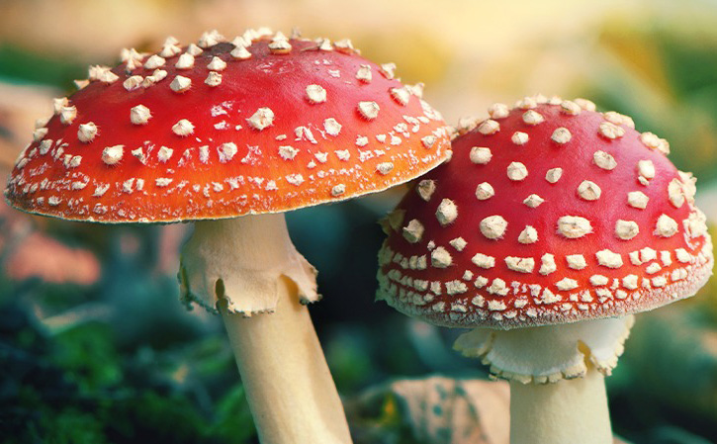
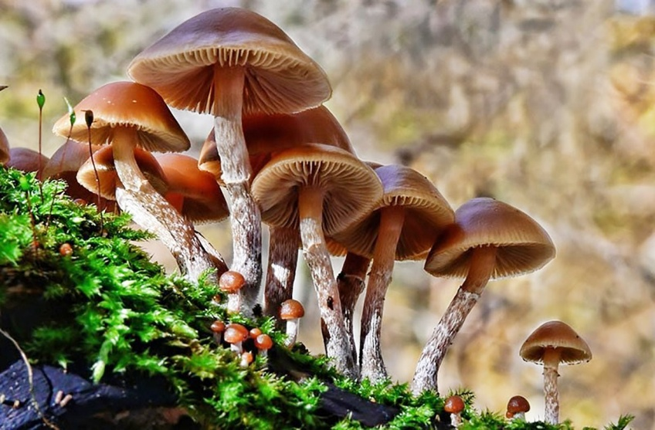
Các nấm như nấm tràm, nấm hương là nấm ăn được;
Nấm đông trùng hạ thảo được dùng để làm thuốc;
Nấm trắng và nấm đỏ đầu là nấm độc, nếu ăn phải có thể gây ung thư.

Slide 14


Hãy cho biết nơi sống của nấm men và nấm mốc dựa vào thông tin dưới đây.

Slide 15


Trao đổi nhóm đôi với nhau: một bạn hỏi 1 bạn trả lời về nơi sống của các loại nấm trong hình trên.

Slide 16

Từ những loại nấm trên, em có nhận xét gì về hình dạng, kích thước và nơi sống của nấm?

Slide 17
Một số loại nấm có hình dạng, màu sắc, kích thước khác nhau. Nấm men, nấm mốc có kích thước nhỏ bé, không thể nhìn thấy được bằng mắt thường. Nấm hương, nấm sò,...có kích thước lớn có thể nhìn thấy bằng mắt thường.
Nấm có thể sống ở trong đất; xác sinh vật; trên thực vật, động vật, con người;...

Slide 18

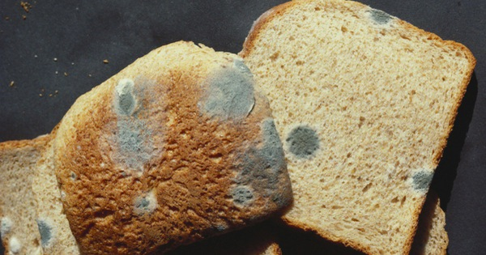
Nấm mốc

Slide 19
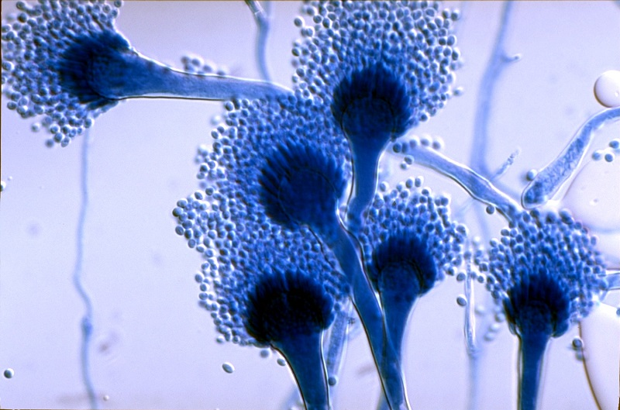
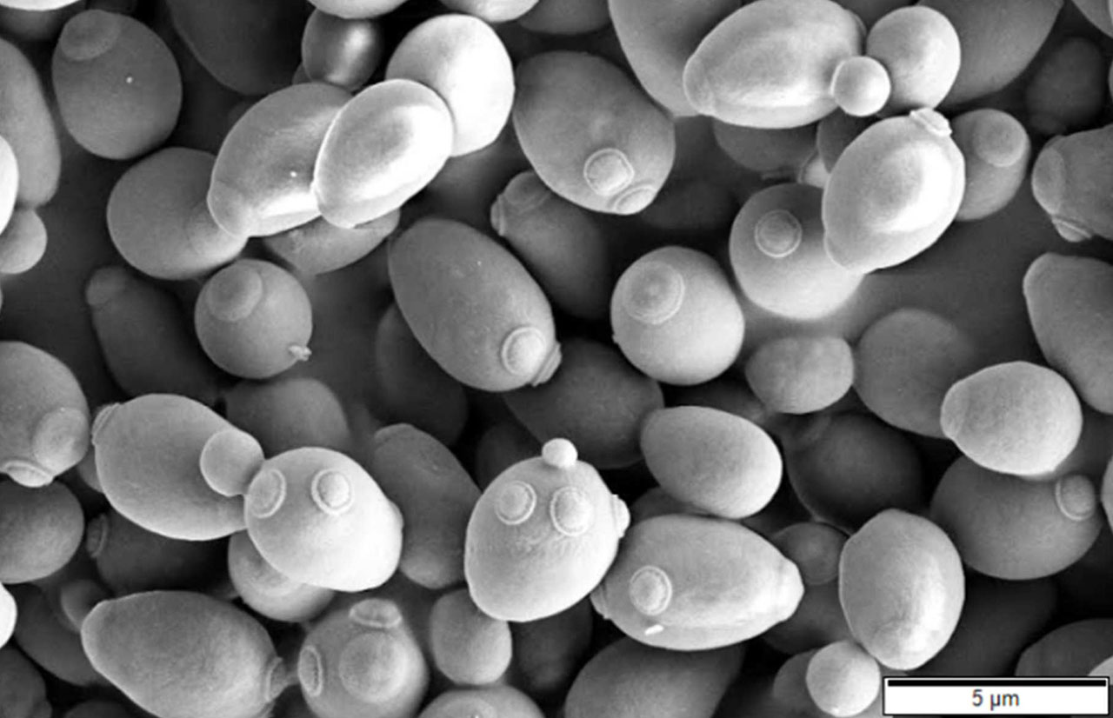
Nấm men

Slide 20



Slide 21


Slide 22
Hãy nói về hình dạng, màu sắc, kích thước và nơi sống của một trong số những nấm mà em biết.
Ví dụ: Nấm rơm:
- Hình dạng: Nấm có hình trứng, khi trưởng thành nấm có hình giống như cái ô.
- Màu sắc: Màu xám trắng, xám, xám đen.
- Kích thước: Nhỏ.
- Nơi sống: Rơm rạ mục.

Slide 23


Slide 24












1
2
3
4
Notes:
Kích vào chậu hoa để đến slide câu hỏi

Slide 25
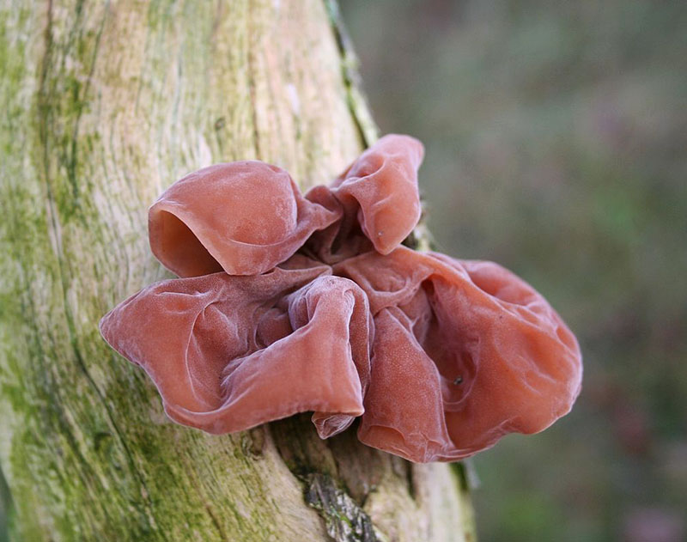
Đáp án: Nấm tai mèo
Đây là nấm gì?
Notes:
Kích vào mặt trời để quay về slide trò chơi

Slide 26
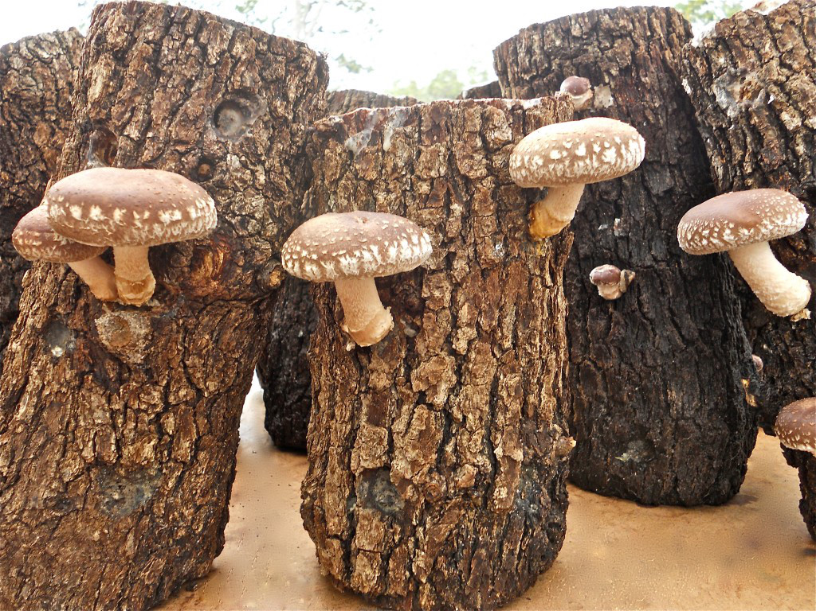
Đáp án: Nấm hương
Đây là nấm gì?
Notes:
Kích vào mặt trời để quay về slide trò chơi

Slide 27
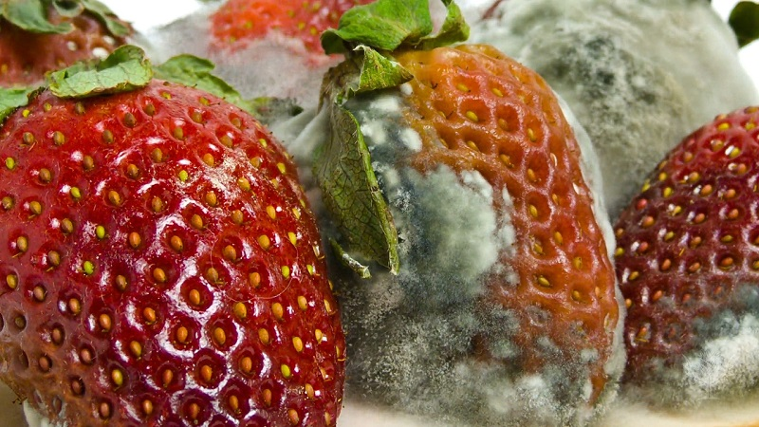
Đáp án:
Nấm mốc
Đây là nấm gì?
Notes:
Kích vào mặt trời để quay về slide trò chơi

Slide 28
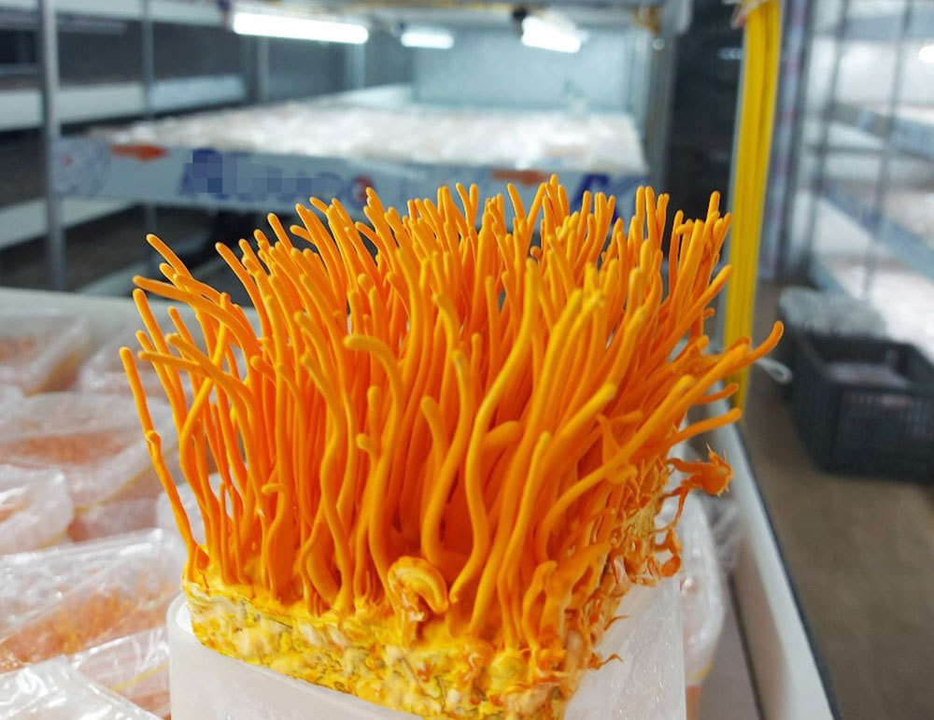
Đáp án:
Nấm đông trùng hạ thảo
Đây là nấm gì?
Notes:
Kích vào mặt trời để quay về slide trò chơi

Slide 29

(tiết 4)

